Slide 1
Guide du Jugement 6ème ^{Généralités}
2025-2026

Slide 2
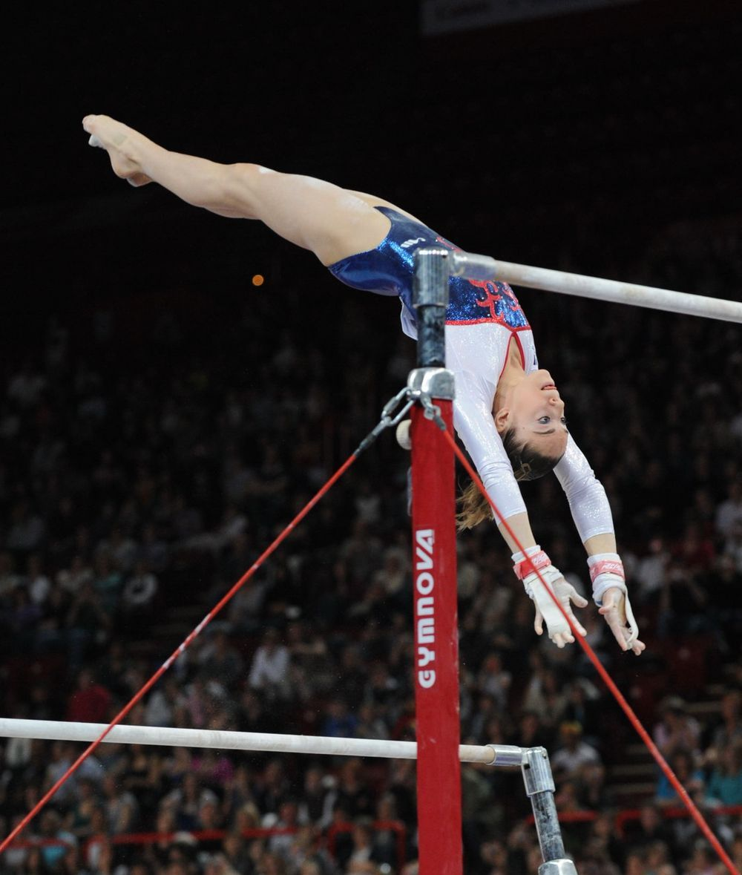
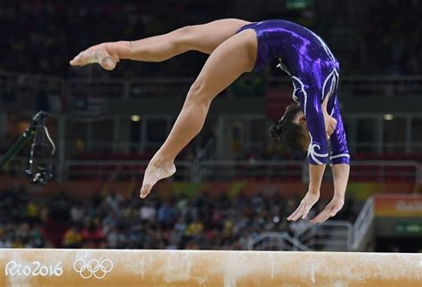
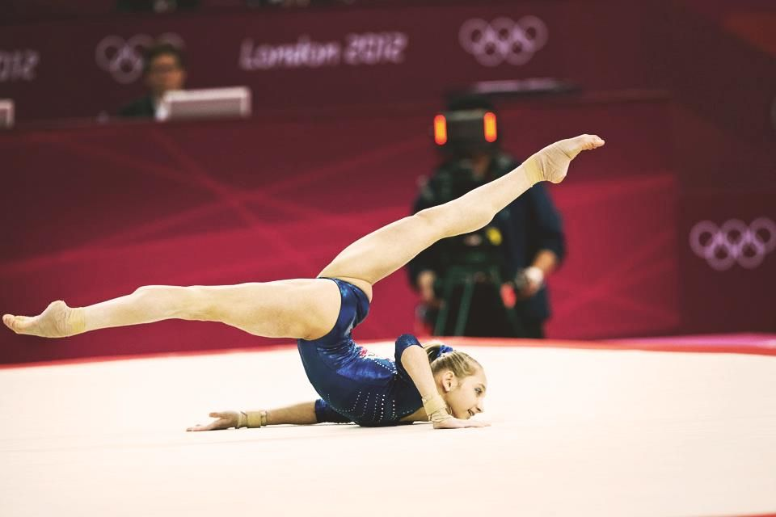
Exercice 6ème
L’exercice 6ème est composé librement par la gymnaste.
Il doit être composé de 7 éléments minimum dont des éléments de difficultés 6^{èmes}
L’exercice doit respecter les Exigences de Composition, propres à chaque agrès.

Slide 3
Qu’appelle-t-on élément ?
Eléments
Difficultés 6^{èmes}
Mouvements Gymniques ou Acrobatiques
Autres difficultés
Mouvements Gymniques ou Acrobatiques
Eléments contenus dans les grilles 6^{èmes} et classés par familles en barres, poutre et sol
(Programme Fédéral de la saison en cours)
Eléments contenus au minimum dans le 5ème degré du PF ou code FIG
(Programmes de la saison en cours)

Slide 4
Note E - Pénalités pour exercice trop court
Note E (Exécution sur 10,00 Pts)
7 Éléments au moins reconnus 6 Éléments reconnus 5 Éléments reconnus 4 Éléments reconnus 3 Éléments ou moins reconnus
Pas de déduction
- 2,00 pts
- 3,00 pts
- 4,00 pts
- 5,00 pts

Slide 5
Difficultés 6èmes
Les difficultés 6^{èmes} sont contenues dans des grilles d’éléments propres à chaque agrès.
Les difficultés 6^{èmes} sont classées par famille.
(Programme Fédéral de la saison en cours)

Slide 6
Autres Difficultés
Les Autres difficultés peuvent être :
Des éléments du 5ème degré du programme Fédéral.
Des éléments du code FIG
(Programmes de la saison en cours)

Slide 7
Composition du mouvement
L’exercice doit comporter :
3 Difficultés 6ème prises dans 3 familles différentes de la grille.
4 autres difficultés
Sauf les éléments de liaison et certains éléments listés à chaque agrès

Slide 8
Composition du mouvement
L’exercice doit respecter les Exigences de Composition, propres à chaque agrès.
Le nombre des Exigences de Composition est de 5 : soit 5 X 0,50 Pt = 2,50 Pts.
Quand dans une Exigence de Composition deux critères sont demandés, la gymnaste doit remplir les deux critères pour obtenir la valeur de l’EC soit 0,50 Pt.

Slide 9
Bonification
La bonification sert à valoriser certaines difficultés 6^{èmes}.
Une difficulté 6ème ou une liaison de difficultés peuvent obtenir une valeur de bonification de 0,30 pt ou de 0,50 pt.
La bonification est accordée pour des difficultés 6^{èmes} différentes même si elles font partie de la même famille.
L’ensemble des bonifications ne peut excéder 1,50 pt.

Slide 10
Les bonifications
La bonification n’est pas accordée en cas de :
Chute
Répétition (sauf pour les liaisons bonifiées)
Position tenue non respectée
Fautes égales ou supérieures à 0,60 pt
La bonification est accordée pour une liaison, même si chaque élément est pénalisé de 0,60 pt

Slide 11
Répétition d’élément
Une Autre difficulté ou une difficulté 6ème ne peut être exécutée 2 fois (Sauf en Barres asymétriques).
La 2ème fois, la difficulté ne sera ni reconnue ni bonifiée et ne pourra pas servir pour valider une EC.
Elle pourra valider une liaison bonifiée.

Slide 12
Note D
Pour obtenir la note D Maximum, l’exercice doit contenir :
3 Difficultés 6^{èmes} à 3,00 Pts = 9,00 Pts
5 Exigences de Composition à 0,50 Pt = 2,50 Pts
Les bonifications = 1,50 Pt
Note D = 13,00 Pts

Slide 13
Directives techniques – Article A6. 6ème degré
Position du corps et rotation = Difficultés différentes.
Mouvement sans entrée : Sans pénalité.
Mouvement sans sortie : Pénalité de 0,80 pt.

Slide 14
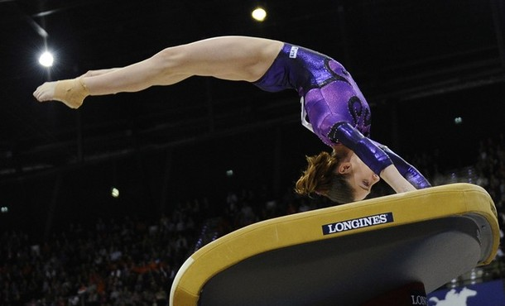
Table de Saut
La gymnaste a le choix entre 12 sauts.
Note D : Valeur du saut de 11,70 points à 13 points
Note E : Exécution sur 10 points

